Slide 1




《無障礙共融Guide》
傷健共融工作坊
第四節︰殘疾人士的能力
勞工及福利局 贊助
製作

Slide 2
上節回顧
在上節課堂中，我們學習到：
    不同輔助工具和無障礙設施的用途和重要性。
    無障礙設施不僅是為殘疾人士所設計的，同時也為所有人提供了便利。
    無論是在學校還是在社區，我們都能盡自己的一份力量，創建一個更友善、更無障礙的環境。

Slide 3
熱身活動：
學是學非

Slide 4
學是學非
    分組討論
    小組內的同學需要就每一條的題目討論並達成共識，判斷每條問題的答案是對還是錯。
    完成後一起分享大家的答案。

Slide 5

問題 1
視障人士可以不依靠別人帶路自行外出，對不對？

Slide 6

答案︰是✓
視障人士可以使用白杖或導盲犬協助出行，而社區的無障礙設施，如引路徑、觸摸地圖、發聲裝置等，都可以幫助視障人士外出。

Slide 7
問題 2
聽障人士會使用鬧鐘嗎？

Slide 8
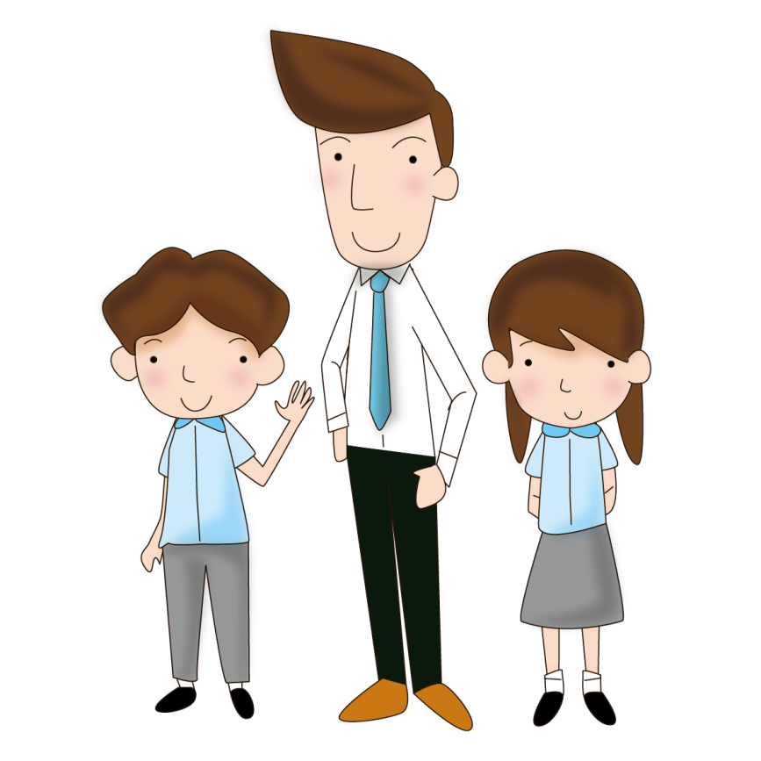
答案︰是✓
現時坊間有震動型鬧鐘，使用時可將其放在枕頭下，鬧鐘震動時可喚醒聽障人士。

Slide 9
問題 3
在沒有電梯的情況下，我們可以把電動輪椅及其使用者抬上樓梯？

Slide 10
答案: 非 X
在非緊急的情況下，並不建議抬動電動輪椅及其使用者上落梯級。電動輪椅加上輪椅使用者的重量，可達300磅(約136公斤)的重量，抬電動輪椅會有很大的風險，對輪椅使用者和抬輪椅的人都存在安全隱患。

Slide 11
問題 4
視障人士不能看電影。

Slide 12
答案︰非X
透過口述影像服務和觀影輔助設施，視障人士一樣可以享受電影帶來的樂趣！

Slide 13
問題 5
聽障人士同樣可以享受音樂？

Slide 14
答案︰是✓
即使有聽力損失，聽障人士仍然可以透過助聽器或其他方式，如手語翻譯、拍子震動、文字、燈光和圖像等去感受和享受音樂。

Slide 15
問題 6
如果可以選擇，肢體殘疾人士必然會選用電動輪椅代步。

Slide 16
答案︰非 X
殘疾人士經過醫生及治療師診斷及評估後，會根據其身體機能及活動情況建議輔助工具類型。適量的步行或使用手動輪椅，有助保持身體活動能力，減慢功能退化等情況。
同時，電動輪椅相對沒有手動輪椅靈活方便，也要經常留意電量的情況。因此，有些肢體殘疾人士會因應自身的情況，選擇使用手推輪椅或其他輔助工具。

Slide 17
問題 7
視障人士可以使用智能手機？

Slide 18
答案︰是✓
現時的智能電話系統，大部份有專為不同殘疾人士而設的輔助使用功能，例如聲控及讀屏功能，除文字及介面圖示外、連emoji都能讀出來，方便視障人士使用。

Slide 19
問題 8
坊間有「聾啞人士」的說法，「聾」和「啞」是否有必然的關係。

Slide 20
答案︰非 X
「聾」是聽覺/聽力器官受損，而「啞」則是聲帶/發聲器官受損。其實大部份聽障人士的發聲器官都沒有問題，只是聽力障礙影響他們學習言語，因此會出現咬字不清或發音不準確的情況，但並不代表他們沒有說話的能力。

Slide 21
問題 9
輪椅使用者也可以參加馬拉松賽事?

Slide 22
答案︰是✓
肢體傷殘人士根據自己的身體狀況，也可以參與適合的運動，輪椅馬拉松便是其中一項運動。此外，有不少運動項目也會因應殘疾人士的不同需要而調整部份規則或進行方式，讓不同殘疾人士也能參與其中。

Slide 23
問題 10
小學生也可以推動傷健共融嗎?

Slide 24
答案︰是✓
即使是小學生也可以主動了解不同殘疾類別人士的能力和需要，減少對他們的誤解和偏見。他們可以要先從自身做起，學會尊重和關心殘疾人士，幫助殘疾人士融入社群，並用以身作則的方式影響周遭的人一起推動傷健共融。

Slide 25
體驗活動：
同心協力

Slide 26
同心協力
每組內成員會隨機分配不同的殘疾情境，同學們要在活動中扮演該殘疾類別角色。
每組需要使用獲分發的物資，把繩圈中央的物件取出。
過程中，組員同學們不能踏進圈內，亦不可以直接接觸物件，只能使用獲分發的物資把物件運出圈外；
運送途中水不可濺出地面(否則重新開始)，直至物件移至圈外並放在地上為止。

Slide 27
總結
在本課堂中，我們學習到：
  不要對殘疾人士抱有刻板的印象或想法。
  每個人都有貢獻社會的能力，不論是否有殘疾。
  對所有人都持開放和包容的態度。
  同學可檢視自己的優點，並學習如何利用自己的長處去幫助別人和貢獻社會。

